Slide 1
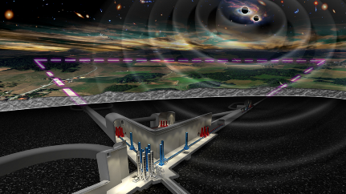
ETICO2 ET Infrastructure in Cagliari for Optics & Optoelectronics
WP2 Optics, Electronics and Photonics
Alberto Masoni
INFN Cagliari
http://www.einstein-telescope.it

Slide 2
Progetti PNRR
Progetto ETIC 50M€
Sviluppare le tecnologie necessarie ad ET
Potenziare le sedi INFN dove si svolgono questi studi
Progettazione preliminare e parte di quella esecutiva per il sito Sardo circa 20 M€
PROGETTO TERABIT 41 M€ (13 M€ in Sardegna)
Potenziare l’infrastruttura della rete della ricerca in Sardegna (da 10 Gb a 1000 Gb)
Una nuova fibra sottomarina con arrivo a Golfo Aranci
Un nuovo anello in fibra per interconnettere le Università e i Centri di Ricerca della Sardegna
Si integra con il finanziamento della Regione di 1 M€ per la fibra a Sos Enattos
PROGETTO MEET 42 M€ (2.7 M€ in Sardegna)
studio dell’evoluzione tettonica dell’Italia
Realizzazione di due osservatori unici al mondo, quello vulcanologico sull’Etna - e quello sismologico nella ex miniera di Sos Enattos

Slide 3
TeRABIT Vision
Create a distributed, hyper-connected, hybrid HPC-Cloud environment that offers services designed to meet the needs of research and innovation.
The environment will leverage, federate and strengthen the three existing research infrastructures: GARR-T, PRACE-Italy and HPC-BD-AI (HPC-Big Data-Artificial Intelligence) with the existing capabilities of connections to other national and European research infrastructures and data spaces through GÉANT
Enable widespread data transfer, up to Terabits per second, and services on a national scale in Italy, with particular focus on southern and island regions, all connected to Europe
Innovate the central HPC node of PRACE-Italy, maintaining the Tier-1 level.
Innovate the HPC services offered to researchers, beyond the centralized calculation model, adding distributed “HPC-Bubbles” (see also keynote speech on Alps Cloud-native HPC at the Swiss National Supercomputing Centre by Riccardo Di Maria – Improving HPC through clouds - )
Main objectives

Slide 4
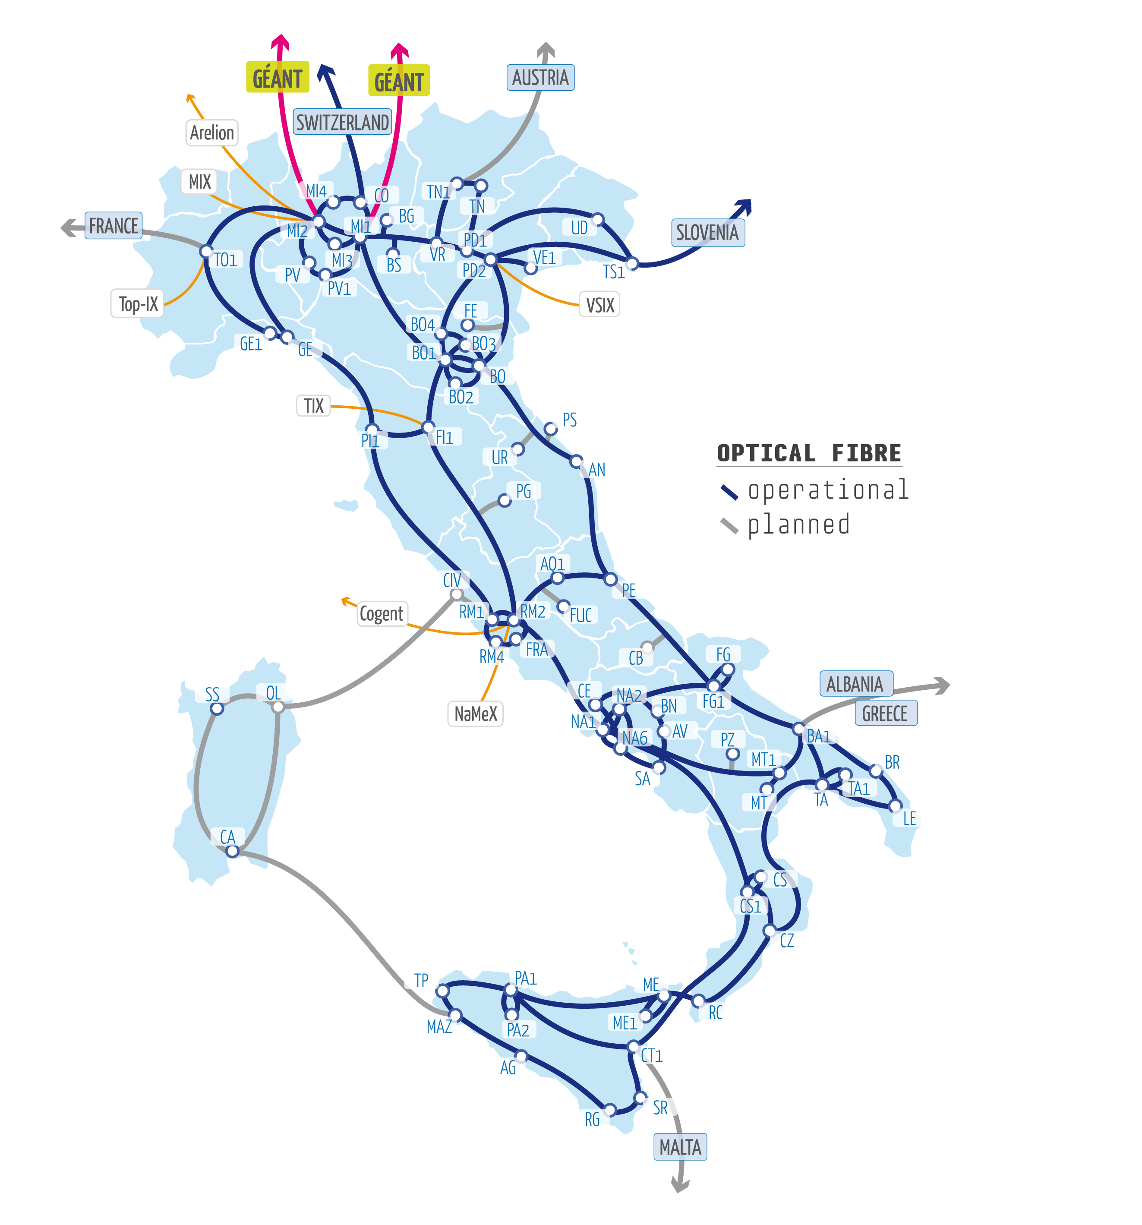
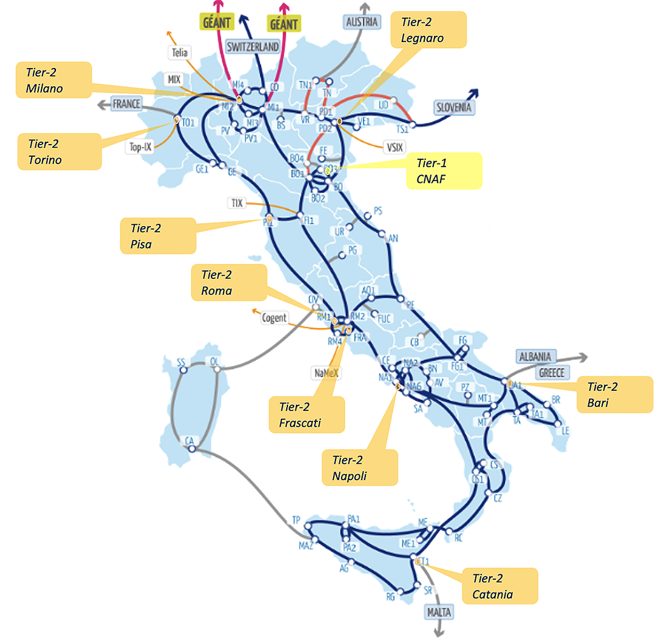
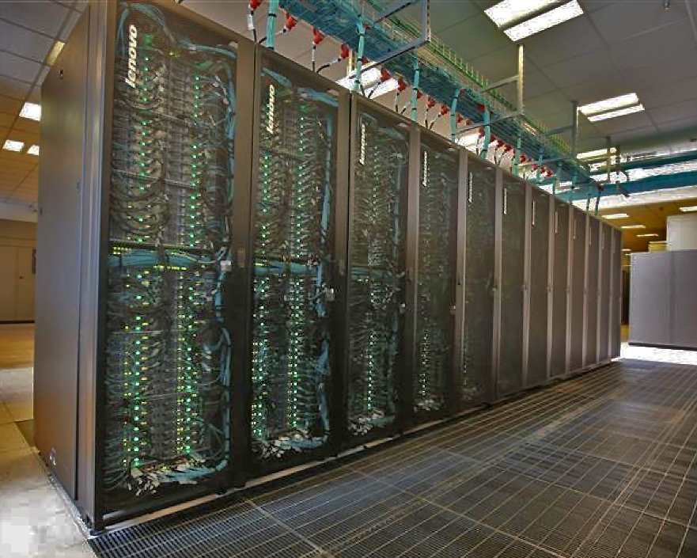
The Research Infrastructures involved (as of today)
Tier-1 at CNAF Bologna
Tier-2 nodes distributed
Galileo100 - HPC, Hosted by CINECA - Bologna
PRACE-Italy
GARR-T
HPC-BD-AI

Slide 5
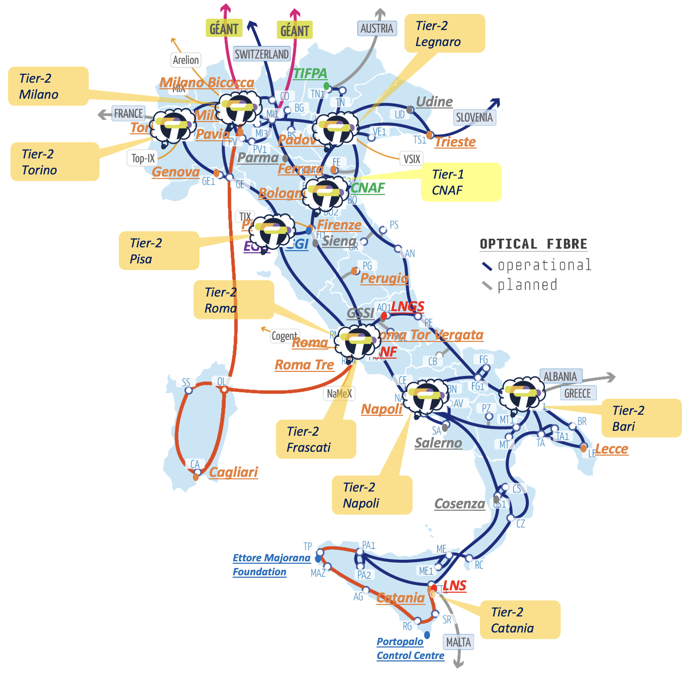
TeRABIT final Infrastructures
GALILEO 100++
hosted by CINECA
The image shows the overlap of the expected final physical topologies of all three Research Infrastructures:
- GARR-T with (in red) the new fibres
- HPC-BD-AI with the HPC Bubbles locations
- PRACE-ITALY with the updated GALILEO 100 hosted at CINECA

Slide 6
ETICO2 Team
INFN Cagliari, Dipartimento di Fisica Università di Cagliari
Dipartimenti di Ingegneria Civile Ambientale Architettura e Ingegneria Elettrica ed Elettronica Università di Cagliari (non in ETICO2)
Coordinamento:
Alberto Masoni Resp. OU INFN Cagliari, Gianluca Usai P.I. UNICA,
Francesco Cuochi Resp. OU Fisica UNICA
Personale assunto in ETIC
Andrea Lampis, Angelo Loi – Tecnologi INFN
Giacomo Galimberti – Tecnico INFN
Complessivo ET (include altri Dip. di UNICA e UNISS non in ETICO2):
Ricercatori: 7.5 FTE, Tecnologi: 2.9 FTE, Tecnici: 1 FTE (35 persone)
Einstein Telescope Infrastructure Consortium (ETIC - IR0000004)
PNRR MISSIONE 4, COMPONENTE 2, INVESTIMENTO 3.1

Slide 7
ETICO2 Target
Realizzazione di tre Laboratori presso il Dipartimento di Fisica dell’Università di Cagliari:
Sensoristica, ASICS, PCB & Hybrids. Dedicati allo sviluppo di una phase camera per il monitoraggio del laser beam. Acquisizioni sopra soglia: Probe Station, Flip Chip & semiautomatic wire bonder (INFN) (Vedere Presentazione dedicata)
Thin film fabrication & characterization, optics test & diagnostics, simulation. Dedicati a studi, test e caratterizzazioni delle superfici degli specchi. Acquisizione sopra soglia: sistema di evaporazione (UNICA)
Camera pulita da 40 m2. Acquisizioni sopra soglia: camera pulita (UNICA)
Consegna prevista entro 2024
Criticità: sincronizzazione consegna apparecchiature con disponibilià di camera pulita e locali
Einstein Telescope Infrastructure Consortium (ETIC - IR0000004)
PNRR MISSIONE 4, COMPONENTE 2, INVESTIMENTO 3.1

Slide 8
ACQUISIZIONI
SENSORS LABORATORY
Misuratore di alimentazione – LCR meter 49k€
ASICS LABORATORY
Probe station 370 k€
PCB & HYBRIDS LABORATORY
Catena di assemblaggio schede PCB 50 k€
SYSTEM INTEGRATION LABORATORY
Sistema per microassemblaggio disp. Integrati 536 k€
THIN FILM CHARACTERIZATION LABORATORY
Microscopio forza atomica 129 k€
Elissometro 129 k€
OPTICAL DIAGNOSTICS LABORATORY
Tavolo ottico 14 k€
THERMO OPTICS COMPUTING LABORORATORY
Server poweredge 30 k€
SPESE GENERALI
Allestimento «Spaziotempo» (2) 34 k€

Slide 9
Meeting ETIC - Assisi Febbraio 2023
Stato delle attività
Tutte le operazioni di acquisizione di materiale e aggiudicazione lavori sono state effettuate (modulo la gestione contratti in AC delle gare sopra-soglia)
Per i locali è in corso lo sgombero e al momento la previsione della consegna è per luglio.
Attività A-2.31 - A-2.33 (Preparazione Laboratori e Clean Room): START Mese 1 – DURATA 15 mesi
Deliverables: Lab. Infrastructures ready M15
Situazione effettiva: M19
Attività A-2.34 - A-2.42 (Equipaggiamenti Laboratori) : START Mese 15 – DURATA 11 mesi
Deliverables: components purchased M25
Consegna materiale prevista entro 2024
Situazione effettiva: M25 sperabilmente on schedule (almeno una buona parte)
9
Einstein Telescope Infrastructure Consortium (ETIC - IR0000004)
PNRR MISSIONE 4, COMPONENTE 2, INVESTIMENTO 3.1
LOGO

